Slide 1
Patrones de Arquitectura
Geraldine Altuna
Mayra Acuña

Slide 2
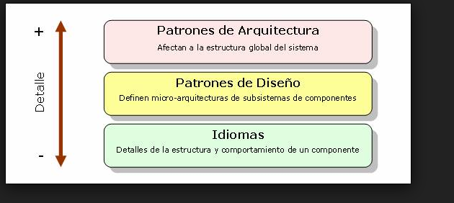
Patrón de arquitectura de aplicaciones empresariales
El patrón arquitectónico dominante es el de capas, cómo se descompone una aplicación empresarial en capas y cómo estas capas trabajan juntas.

Slide 3
Patrón de arquitectura de aplicaciones empresariales
Las aplicaciones empresariales normalmente involucran persistencia de datos. Normalmente hay muchos datos y se acceden a ellos desde múltiples sitios al mismo tiempo, concurrentemente.

Slide 4
Patrón de arquitectura de aplicaciones empresariales
Generalmente, deben integrarse con otras aplicaciones empresariales. Incluso si se dispone de una única tecnología para la integración de aplicaciones, existen diferencias en los proceso de negocios y modelos conceptuales que dificultan dicha integración.

Slide 5
Ejemplos: aplicación empresarial
Aplicación B2C (de empresa a cliente) tienda en línea: la gente navega y compra. Existe un muy alto volumen de usuarios. La lógica de negocio es clara: capturar pedidos, cálculos simples de precios y envíos y la notificación de envíos. Una interfaz web genérica. Base de datos para el almacenamiento de pedidos y el inventario.

Slide 6
Ejemplos: aplicación empresarial
Sistema para automatizar la tramitación de contratos de arrendamiento. Muchos menos usuarios. Lógica de negocio más compleja: cálculo de facturas mensuales para un contrato de arrendamiento, gestión de los adelantos y los pagos atrasados, validación de datos durante el proceso de solicitud de un contrato de arrendamiento, etc. Más complejidad en la interfaz de usuario, base de datos compleja e integración con paquetes externos de valoración de activos y fijación de precios.+

Slide 7
Ejemplos: aplicación empresarial
Aplicación de seguimiento de gastos simple para una empresa pequeña. Pocos usuarios y lógica simple. Desafíos: urgencia o posibilidades de crecimiento más adelante. Aunque esta aplicación puede ser pequeña, la mayoría de empresas tienen un montón de aplicaciones de este tipo, por lo que el efecto acumulativo puede ser una arquitectura compleja.

Slide 8
Patrón
Un patrón describe un problema que se produce frecuentemente y las pautas para solucionarlo.
Se basan en la práctica y aunque la base es aplicar las mismas pautas, la solución nunca es exactamente la misma.

Slide 9
Arquitectura por capas
Una de las arquitecturas mas comunes para descomponer un problema informatico complejo.
Ventajas | Desventajas
Sólo es necesario conocer la capa superior y es posible despreocuparse de las otras capas por debajo. | Posibilidad de cambios en cascada (p.e. nuevo campo en la interfaz de usuario supone cambio en la base de datos y en todas las capas intermedias).
Se pueden reemplazar capas por implementaciones alternativas de los mismos servicios básicos. | Las capas extra pueden reducir el rendimiento.
Se minimizan las dependencias entre capas. | La parte más complicada es decidir que capas y que funcionalidad poner en cada capa
Una capa puede ser reutilizada por múltiples servicios de niveles superiores.

Slide 10
Evolución
El concepto de capas se popularizó en los 90 con la aparición de los sistemas cliente‐servidor.
Estos son sistemas de dos capas: la cliente con la interfaz de usuario y código de aplicación y la servidor, generalmente una base de datos.
El problema surgió con la lógica de dominio: reglas de negocio, validaciones, cálculos,... No encaja ni en la capa cliente ni en la servidor. La respuesta es la arquitectura en tres capas: una capa presentación para la interfaz de usuario, una capa de dominio con la lógica de dominio y una capa de datos. El éxito del modelo Web ha acabado de consolidar la arquitectura de tres capas.

Slide 11
La Arquitectura de 3 Capas
Presentación : interacción entre el usuario y la aplicación ( HTML)
Fuente de datos : Monitores de transacciones, otras aplicaciones, generalmente bases de datos.
Lógica de dominio : cálculos sobre la base de las entradas y los datos almacenados. Validación de los datos de entrada.

Slide 12
Presentación Web
Uno de los mayores cambios en las aplicaciones empresariales en los últimos años es la aparición de interfaces de usuario basadas en navegadores web.
El trabajo del servidor web es interpretar las URL de las solicitudes que recibe y pasar el control a una aplicación del servidor web. Principalmente, hay dos formas de estructurar una aplicación en un servidor web: como un script o como una página de servidor.
ejemplos son los scripts CGI o los servlets de Java.

Slide 13
Patron Model View Controler
MVC : Modelo Vista Controlador
El objeto del modelo se comunica con la fuente de datos y hace todo lo indicado por la solicitud así como recopilar información para la respuesta. Cuando se ha hecho todo esto, retorna al controlador de entrada. Este último decide que vista es la más apropiada y le pasa el control remitiéndole los datos necesarios a través de algún tipo de objeto de sesión HTTP compartido

Slide 14
Patron de arquitectura
Se resume en:
El diseño de mas alto nivel de la estructura del sistema
Los patrones necesario para guiar la construcción del software
Los fundamentos para que analistas, diseñadores, programadores, beta testers, etc. trabajen en una línea común que permita cubrir restricciones y alcanzar los objetivos del sistema
Los objetivos del sistema, no solamente funcionales, sino de mantenimiento, auditoría, flexibilidad e interacción con otros sistemas
Las restricciones que limitan la construcción del sistema acorde a las tecnologías disponibles para su implementación

Slide 15
Referencia

